Slide 1
实时叠加技术探讨
宋谋玲
2017-5-11

Slide 2
实时叠加技术探讨
实时叠加的意义
现有软件的实时叠加功能介绍
实时叠加技术
我们做点什么

Slide 3
实时叠加的意义—问题的提出
拍摄深空时，由于噪声的影响，一些微弱目标需要长时间曝光
目标是运动的，长时间曝光会形成拖尾
如果需要跟踪目标，对赤道仪(equatorial mount)的精度要求很高，并且通常需要自动导星(auto-guide)

Slide 4
实时叠加的意义—问题的解决
通过对短时间曝光进行叠加来代替长时间曝光
曝光时间短，在曝光时间内目标的位移就小，可以降低对设备精度的依赖
叠加可减小噪声的影响，提高信噪比
相比后期处理，实时叠加可以让使用者及时观察到拍摄的结果

Slide 5
现有软件的实时叠加功能
LodeStar Live
SharpCap
AstroLive

Slide 6
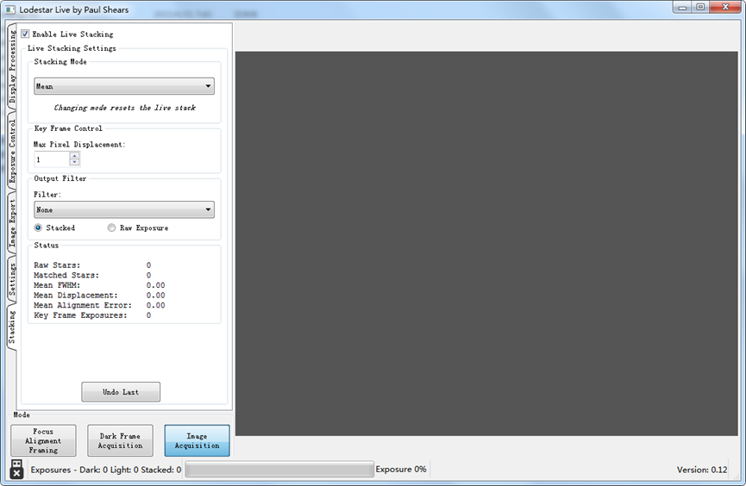
现有软件—LodeStar Live

Slide 7
现有软件—LodeStar Live
三种叠加模式：Mean、Sum、Median

Slide 8
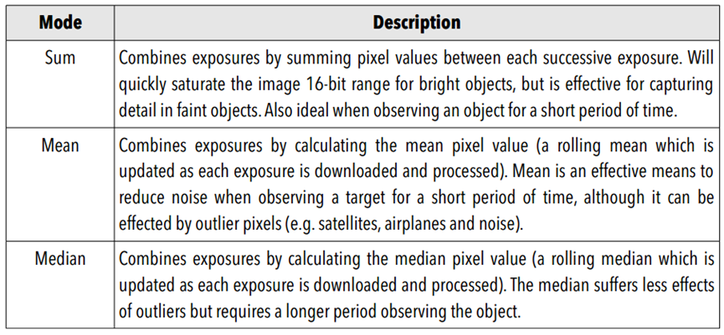
LodeStar Live—主要特点
求和，适用于非常微弱的目标，亮度会逐渐增加
三种叠加模式

Slide 9
LodeStar Live—主要特点
求平均值，可有效降低噪声，但会受异常值的影响(如人造卫星、飞机等)
三种叠加模式

Slide 10
LodeStar Live—主要特点
求中值，受异常值的影响较小
三种叠加模式

Slide 11
LodeStar Live—主要特点
可切换显示叠加图像还是显示当前曝光图像，显示当前曝光图像时，叠加仍在进行
自动图像对齐，根据图像中的星星进行对齐

Slide 12
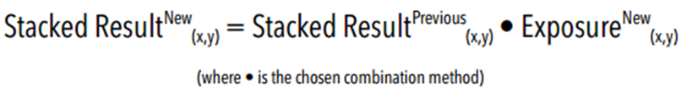
LodeStar Live—叠加方法
根据所选择的叠加模式，逐像素进行叠加
从程序的角度

Slide 13
LodeStar Live—对齐方法
对齐通过图像中的星星来完成
通过数学模型提取出图像中所有可用来对齐的星星，提取出这些星星的位置
尽量减小把噪声和其他非星目标作为对齐校准点的可能性
首先需要选一个关键帧(key frame),初始化的关键帧一般选择第一帧图像

Slide 14
LodeStar Live—对齐方法
后续所有曝光的图像都与关键帧进行对齐
对于每一帧新曝光的图像，都要将图像中的星星与关键帧中的星星进行匹配，至少5颗星星匹配上才算匹配成功
计算新曝光图像与关键帧对齐所需要的转换参数，包括平移距离、旋转角度和缩放比例。
转换参数根据两幅图像中对应星星偏移的距离计算得到

Slide 15
LodeStar Live—对齐方法
随着望远镜底座的转动，转换参数会越来越大，当达到一定数值时，需要更换关键帧，一般选最新曝光的图像为新关键帧
更换关键帧后，需要将已叠加的图像向新关键帧对齐
已叠加图像向关键帧的对齐产生的误差会积累，因此，应避免频繁更换关键帧

Slide 16
LodeStar Live—对齐方法
如果匹配成功的星星数量不够，就无法进行对齐和叠加
以上所说的数值单位都是像素

Slide 17
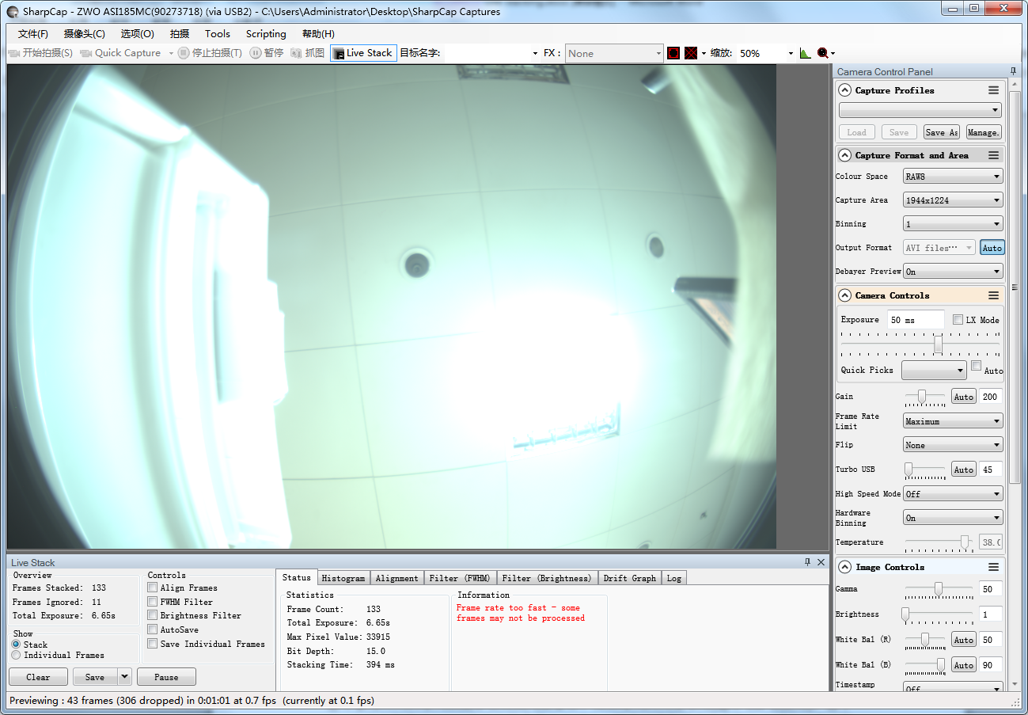
现有软件—SharpCap

Slide 18
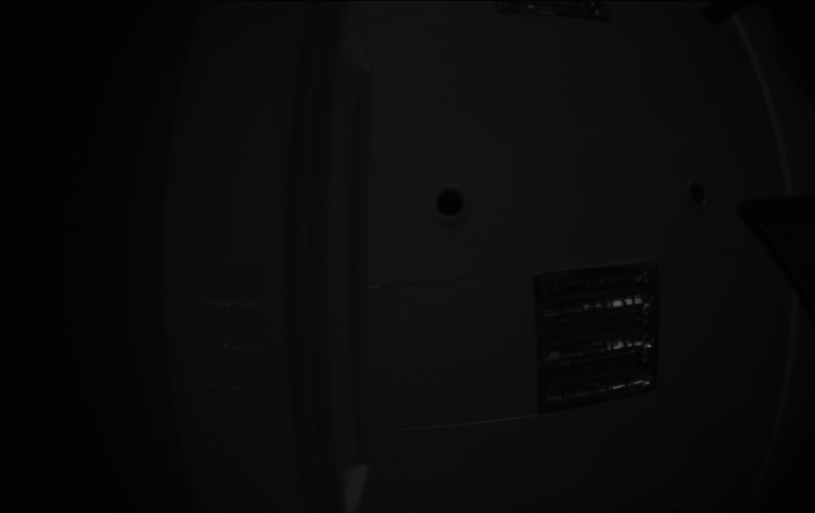
SharpCap—叠加效果

Slide 19
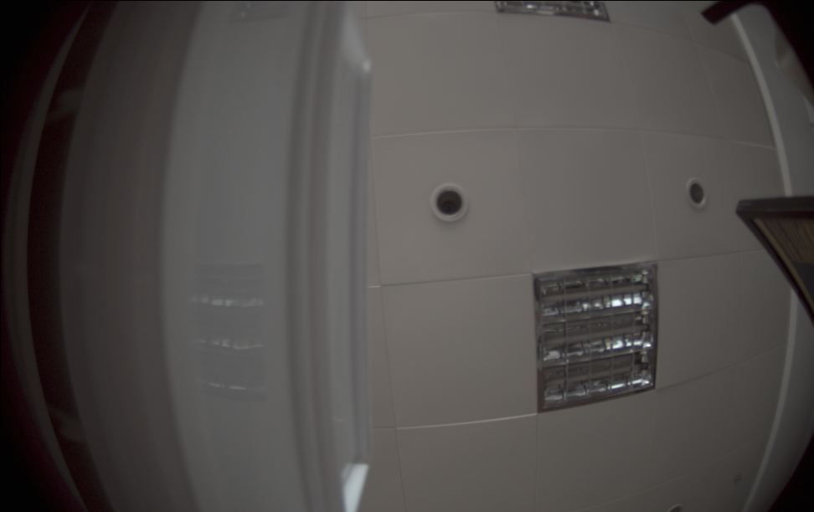
SharpCap—叠加效果

Slide 20
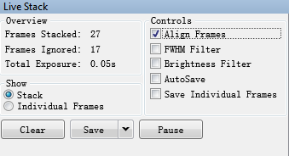
SharpCap—主要功能
叠加操作与信息显示
已经叠加的帧数

Slide 21
SharpCap—主要功能
叠加操作与信息显示
忽略的帧数
忽略的原因：对齐问题、匹配成功的星星个数不足、没有达到聚焦标准等

Slide 22
SharpCap—主要功能
叠加操作与信息显示
当前叠加的总曝光时间

Slide 23
SharpCap—主要功能
叠加操作与信息显示
切换显示叠加的图像还是单帧图像

Slide 24
SharpCap—主要功能
叠加操作与信息显示
清除已叠加的图像，重新开始叠加

Slide 25
SharpCap—主要功能
叠加操作与信息显示
暂停叠加及继续叠加

Slide 26
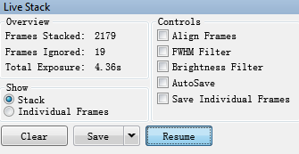
SharpCap—主要功能
叠加操作与信息显示
暂停叠加及继续叠加

Slide 27
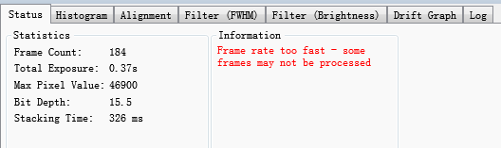
SharpCap—主要功能
状态显示
处理一帧对齐和叠加花费的时间，如果这个时间超过曝光时间，则后续的帧可能会被丢弃

Slide 28
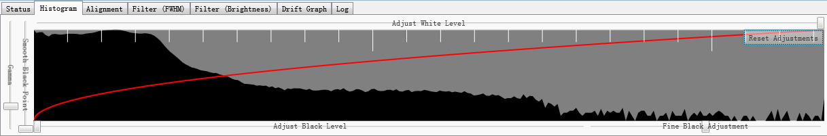
SharpCap—主要功能
直方图
不但可以观察直方图，还可以设置White Level、Black Level、Gamma等

Slide 29
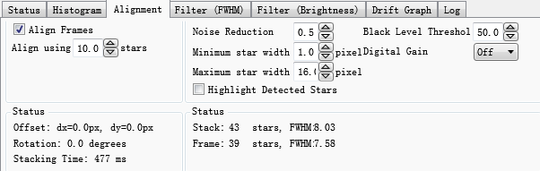
SharpCap—主要功能
对齐
需要有一个参考帧(reference frame)，其他其他帧都与
参考帧对齐，对齐方式与LodeStar中的方式类似。
对齐至少需要3颗星星，推荐使用10-15颗。

Slide 30
SharpCap—主要功能
对齐
对齐至少需要3颗星星，推荐使用10-15颗。
用于对齐的星星越多，对齐的结果就越准确，
但同时也会降低对齐速度。

Slide 31
SharpCap—主要功能
对齐
使用高斯模糊滤镜帮助消除低水平噪声和热噪点(hot pixels)

Slide 32
SharpCap—主要功能
对齐
任何低于这个阈值的点都被置为全黑，以此来帮助降低噪声。范围是1-254

Slide 33
SharpCap—主要功能
对齐
如果星体极其微弱，几乎检测不到，可以使用这个参数来调高数值

Slide 34
SharpCap—主要功能
对齐
在寻找可用于对齐的星星时，增加这个值有助于将hot pixels排除在外

Slide 35
SharpCap—主要功能
对齐
在寻找可用于对齐的星星时，减小这个值有助于排除又亮又胖的星星(very bright bloated stars)

Slide 36
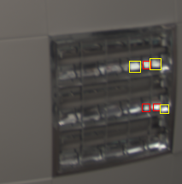
SharpCap—主要功能
对齐
将所有检测到的星星打上方框，黄色方框表示可用于进行对齐的星星，红色方框表示不能用于对齐的星星。当对齐出现问题时，可以通过这种方式来查看原因。

Slide 37
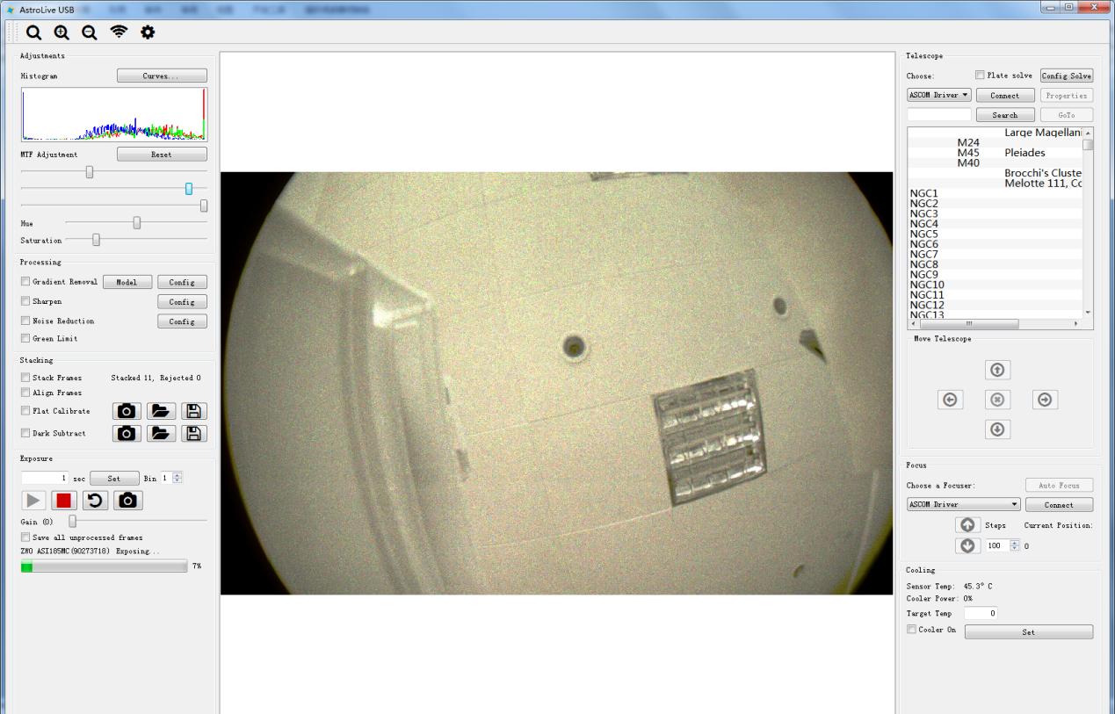
现有软件—AstroLive

Slide 38
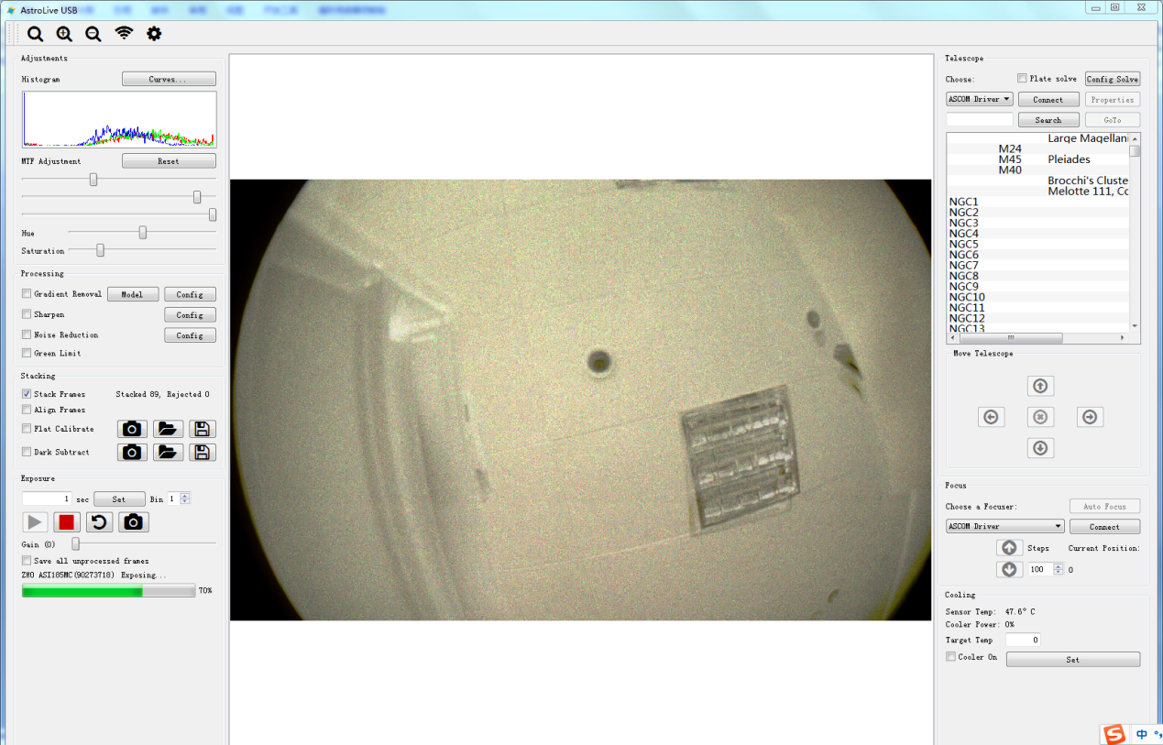
现有软件—AstroLive

Slide 39
实时叠加技术
星星检测
星星匹配
星星对齐
变换参数
图像叠加

Slide 40
星星检测(Star Detection)
使用星星进行对齐的理由
星星具有以下特征：
尺寸小(small-scale)
亮度衰减各向一致(bright structure whose intensity decreases similarly in all directions)
平移不变性(invariant to translation)
旋转不变性(invariant to rotation)
缩放不变性(invariant to scale)

Slide 41
星星检测(Star Detection)
事情并没有那么简单
具有上述特征的，不一定全是星星，也可能有其他星星状物体(star-like structures)，这些物体包括：
热噪声(hot pixels)
宇宙射线(cosmic ray)
小的星团(small non-stellar object)

Slide 42
星星检测(Star Detection)
事情并没有那么简单
不是所有的星星都可以用来作为对齐，其中包括：
过于饱和的星星(saturated stars)
太亮的星星(too bright stars)
太暗的星星(too dim stars)
多重星体(multiple stars)
位于检测区域边缘上的星星(stars crossing detection region boundaries)

Slide 43
星星检测(Star Detection)
事情并没有那么简单
噪声和灯光的影响

Slide 44
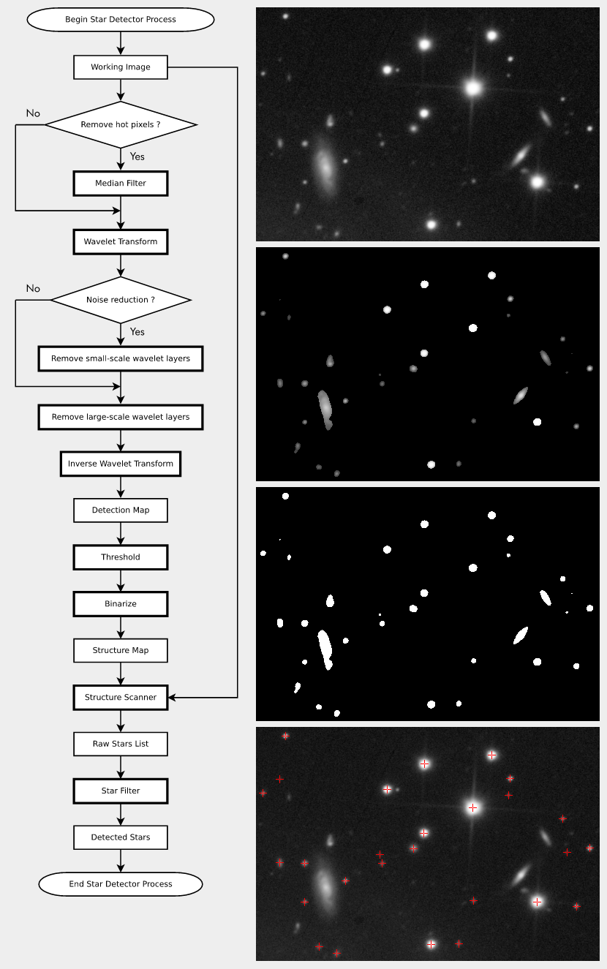
星星检测(Star Detection)
原始图像
小波空间中检测到的结构

Slide 45
星星检测(Star Detection)
经过阈值处理和二值化处理后得到的图
检测到的星星

Slide 46
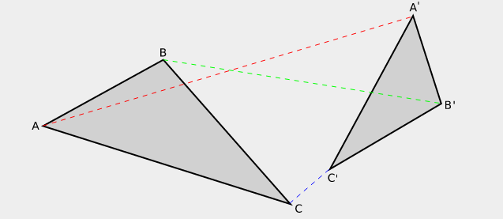
星星匹配(Star Matching)
理论基础：三角形相似
对于如下几种变换：平移、旋转、缩放和镜像，三角形三条边的关系是不变的。

Slide 47
星星匹配(Star Matching)
理论基础：三角形相似
通过识别两幅图像中的相似三角形，我们就可以进行星星匹配。

Slide 48
星星匹配(Star Matching)
匹配思路
找出图像中所有的三角形，如果一幅图像中有N颗星星符合匹配标准，那么可以找出来的三角形个数是

Slide 49
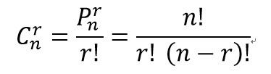
星星匹配(Star Matching)
匹配思路
找出图像中所有的三角形，如果一幅图像中有N颗星星符合匹配标准，那么可以找出来的三角形个数是

Slide 50
星星匹配(Star Matching)
匹配思路
找出图像中所有的三角形，如果一幅图像中有N颗星星符合匹配标准，那么可以找出来的三角形个数是
拿目标图像中的三角形向参考图像中寻找相似三角形，若找到相似三角形，则记为匹配成功。
如果适合匹配的星星过多，出于计算量的考虑，可以对三角形个数进行限制。
使用随机抽样一致性算法(RANSAC , RANdom Sample Consensus)增加匹配的鲁棒性(Robust)

Slide 51
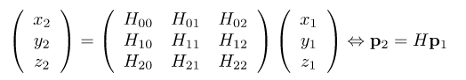
变换参数(Transformation Parameters)
齐次坐标(homogeneous coordinates)
齐次坐标就是将一个原本是n维的向量用一个n+1维向量来表示
目的：增加一个维度，计算缩放比例

Slide 52
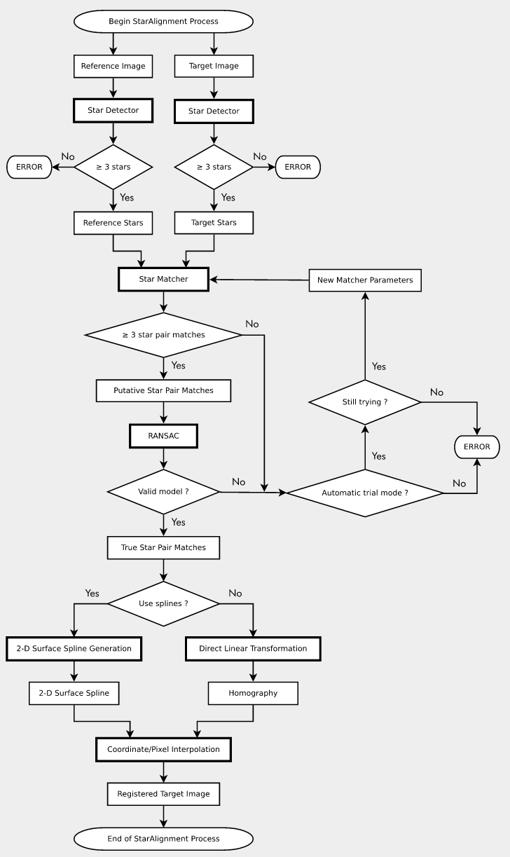
星星对齐(Star Alignment)

Slide 53
星星对齐(Star Alignment)

Slide 54
星星对齐(Star Alignment)

Slide 55
图像叠加(Image Stacking)
根据所选择的叠加模式，逐像素进行叠加
从程序的角度

Slide 56
图像叠加—叠加窗口
无限长窗口
所有历史图像全部叠加
有限长窗口
仅使用较新的部分数据
1
2
3
……
56
57
58
59
1
2
3
……
56
57
58
59

Slide 57
图像叠加—加权
调整新图像与老图像所占的比例
权值为1：新图像与老图像所占分量相同
权值为2：每一帧新图像占2份的分量
权值越大，新图像所占的比重就越大

Slide 58
我们做什么
从单纯叠加开始
叠加开始、暂停、停止
叠加显示与单帧显示的切换
参数显示：叠加的帧数、曝光时间等
保存为图像与视频
逐渐添加图像对齐功能

Slide 59
谢谢

